Slide 1
데이터기반학습 프로젝트 3
5조
문현지, 정유민, 한태구

Slide 2
Contents
Data Analyze / Background Research
Column Selection
Data Preprocessing
Data Selection
Validation
Parameter Tuning
Final Model (Ensemble)
Test Result

Slide 3
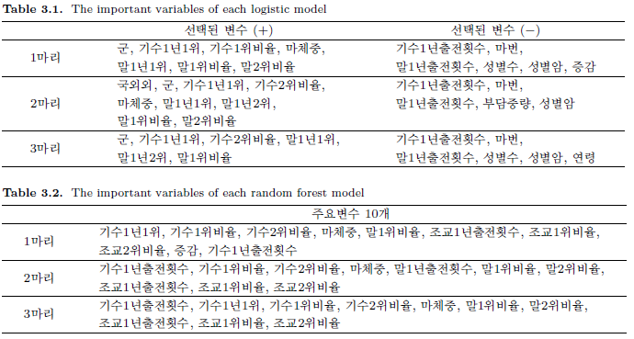
Data Analyze/Background Research
상관관계 분석 결과, 대부분 상관계수가 매우 낮아, 상관계수를 통한 변수 선택은 생략
대신 같은 데이터를 사용한 논문(*) 참조
1. 말에 관한 변수 (마체중, 성별 등) / 2. 통산 순위 관련 변수 (기수1위비율 등)
* Analysis of Horse Races: Prediction of Winning Horses in Horse Races Using Statistical Models

Slide 4
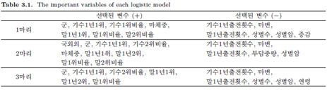
2. Column Selection
범주형 데이터
논문에서 선택된 변수 중 Gender(성별)와 Home(원산지)만 선택
수치형 데이터
최대한 가지고 있는 모든 데이터를 사용
Birth와 age처럼 비슷한 역할을 하는 중복된 column은 제외

Slide 5
3. Data Preprocessing – feature preprocessing
범주형 데이터 : one-hot encoding
Gender : 암말(F), 수말(M), 거세말(G) 모두 사용
Home : 대부분이 한국산이므로 한국(K)인 경우와 아닌 경우로만 분류하여 인코딩
수치형 데이터
‘통산/최근 1∙2위 횟수’나 ‘말의 통산 상금’은 총 경기 수에 dependent
→ 총 경기 수 대비 비율로 바꾸어 사용
말&기수 : 아주 최근 경기의 성적이 현재 실력을 반영한다고 생각
→ 최근 3개의 경기에 대해 rank를 평균 낸 것을 추가로 사용

Slide 6
3. Data Preprocessing – normalization & data cleaning
앞의 18개 feature를 전체 학습 데이터에 대하여 z-normalization하여 사용하도록 함
그러나, 앞서 만들어진 feature만을 사용하면 동일한 말&조교사&기수(x)가 누구와 경쟁하냐에 관계 없이 다른 순위결과(y)를 가질 수 있어 학습을 어렵게 만든다.
따라서 수치형 변수 ('price', 'horse_money', 'rating', horse_1yr_win', horse_total_win', ‘jockey_1yr_win', 'jockey_total_win', 'trainer_1yr_win', 'trainer_total_win', 'j_rank', 'h_rank’)는 경기 별로 z-normalization을 수행하여 ‘norm_’ 전치사가 붙은 변수로 input에 추가
➔ 총 29개의 변수가 생성됨 ( 18개 + 11개 )
NaN 데이터의 경우 merge를 위해 필요한 말, 기수 등에 대한 데이터의 누락이 대다수
→ 이를 0으로 채우지 않고, 전체 데이터들의 평균값으로 채움

Slide 7
4. Data Selection
L1-norm 기반의 Linear SVM을 이용한 자동 선별
최종 선택된 29개의 feature에 대해 grid search 등으로 변수를 선정하지 않고,
scikit-learn에서 제공하는 SelectFromModel() 함수를 이용하여 자동 선별하도록 함
- 모델을 학습하는 데에 주요하게 사용된 feature의 중요도를 계산하여 중요하지 않은 변수를 제거
➔ 최종 제출 모델에 대해서는 29개 중 20개의 변수가 선택되는 것을 확인

Slide 8
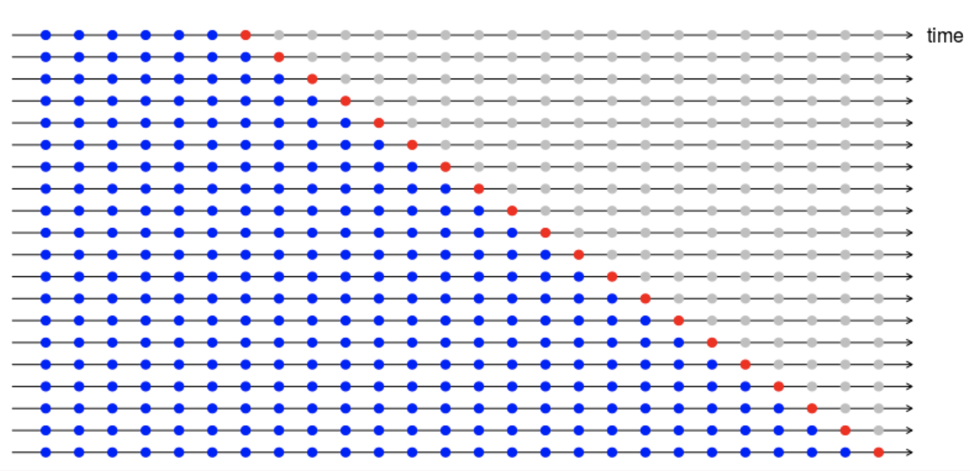
5. Validation
walk forward 방식 : 1주 간격으로 2주씩 총 10개의 fold를 생성하여 모델을 평가 (평균값)

Slide 9

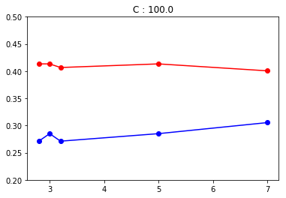
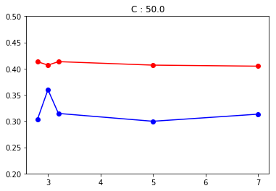
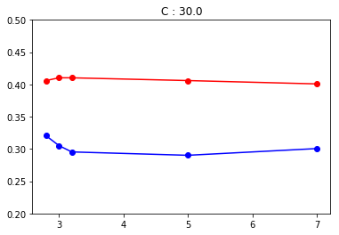
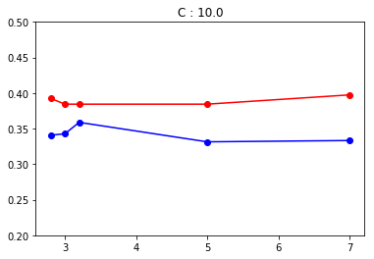
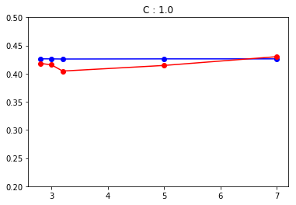
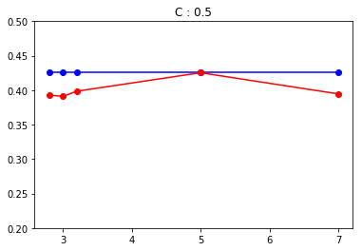
6. Parameter Tuning (1/2)
Gamma : 성능이 제일 좋은 ‘auto’로 고정
Kernel : 성능이 좋지 않은 ‘poly’ 배제
C : 100을 넘어가면 100과 성능이 비슷, 100 미만에 대해서만 search
➔
Kernel : Linear가 대체적으로 좋으나, C가 작을 땐 rbf와 비슷
→ 둘 다 사용
C : 1.0 근처에서 안정적
Class_weight : 비규칙적
: linear : rbf

Slide 10
6. Parameter Tuning (2/2)
SVC의 predict_proba() 함수를 통해 확률값을 찍어 봄
: probability 함수가 제대로 작동하지 않는 것을 확인 ( predict() 함수 값과 다른 결과 )
Why?
: SVM은 만 개 이상의 샘플을 다룰 때 학습이 제대로 되지 않아 권장하지 않는다고 함
( 본 학습 데이터셋의 크기는 약 10800개 )
따라서 positive와 negative를 동일하게 샘플링하고, class_weight = None으로 설정
샘플링 수(N)는 각각 1000개로 설정 (총 2000천개)
: 1000개 이하에서는 성능이 떨어지고, 1000개를 넘으면 성능 차이가 적으므로

Slide 11
7. Final Model – Ensemble & Voting
샘플링 : 어떤 샘플이 선택되느냐가 모델의 성능을 좌우
따라서, 여러 모델에 대해 각기 다른 샘플을 학습 데이터로 사용하도록 함
총 9개의 모델을 앙상블 : [‘rbf’, C=0.8] 3개 + [‘linear’, C=1.0] 6개
대부분의 모델은 accuracy가 낮고 recall이 높음
단순히 9개 모델의 예측값을 평균내는 것은 성능 향상에 도움되지 않음
9개의 예측값(=1인 확률)을 모두 더하고, 각 경기 별로 가장 큰 4마리만 1로 예측하도록 함
( 4마리일 때 F1-score 값이 가장 높았음 )

Slide 12
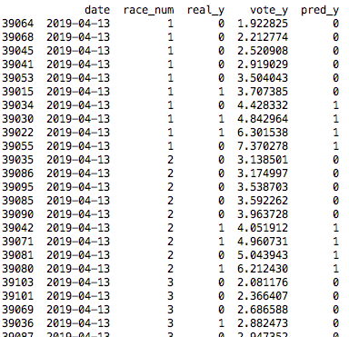

8. Result

